Slide 1
Разработка защиты типа "клетка" для квадрокоптера Геоскан Пионер мини
Автор:
Кумейша Владислав, 14 лет
Учащийся 8 класса ГУО «Средняя школа д.Черни»
Брестский район, Республика Беларусь
Объединение по интересам «Робототехника»
Наставник:
Постоялко Александр Викторович
педагог дополнительного образования
alex-post@yandex.ru

Slide 2
Описание проекта
Проект представляет собой процесс разработки и изготовления защитную клетки для квадрокоптера Геоскан Пионер Мини.
Оригинальные элементы защиты Пионера Мини не обеспечивают достаточный уровень защиты пропеллеров от касания потолка, защитной сетки полетной зоны, тела учащегося.
Для решения этой проблемы мы решили сконструировать защитную клетку, которая бы обеспечила больший уровень защиты.

Slide 3
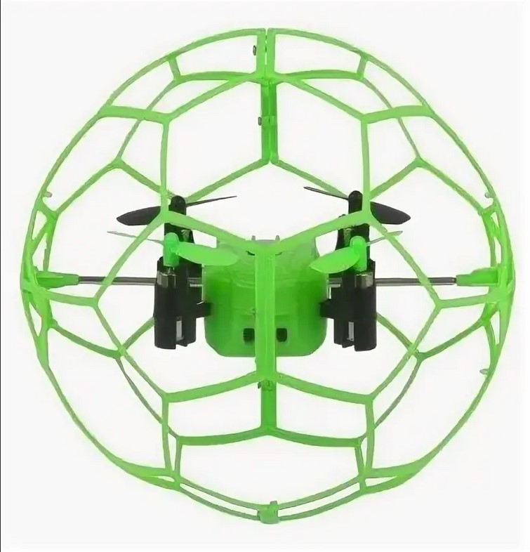
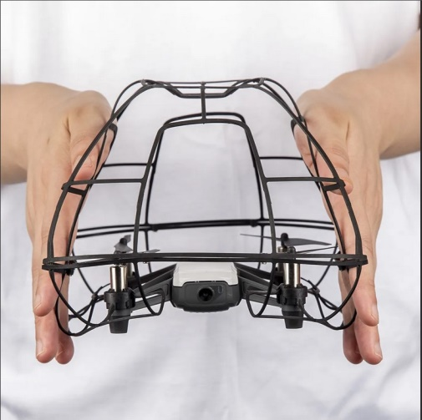
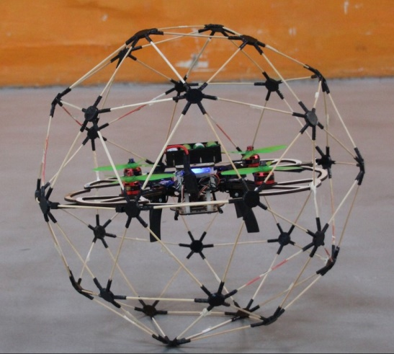
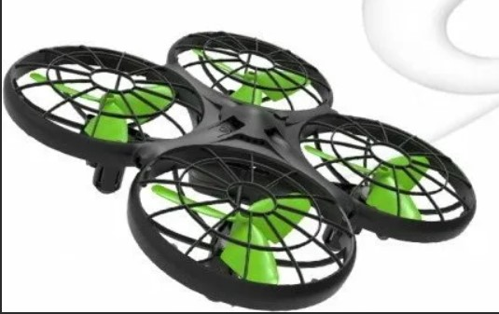
Изучение конструкций
В процессе поиска решения были изучены разнообразные конструкции защитных ограждений

Slide 4
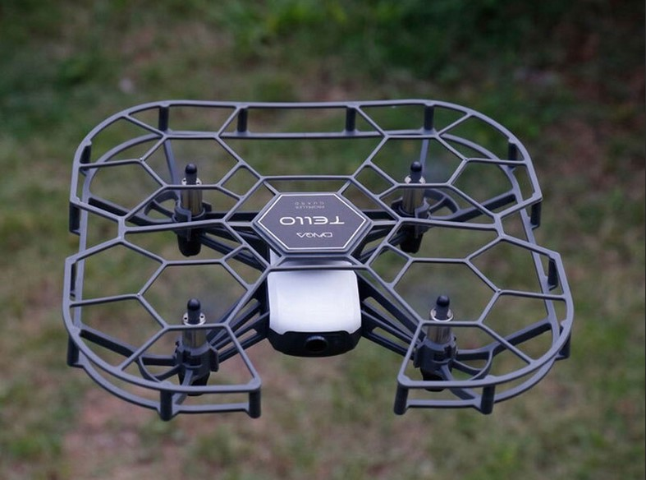
Выбор конструкции
Наиболее приемлемой показался вот такой вариант «клетки»:
Преимущества:
Не выглядит тяжелой
Не сильно увеличивает размеры квадрокоптера
Может быть изготовлена на 3Д принтере

Slide 5
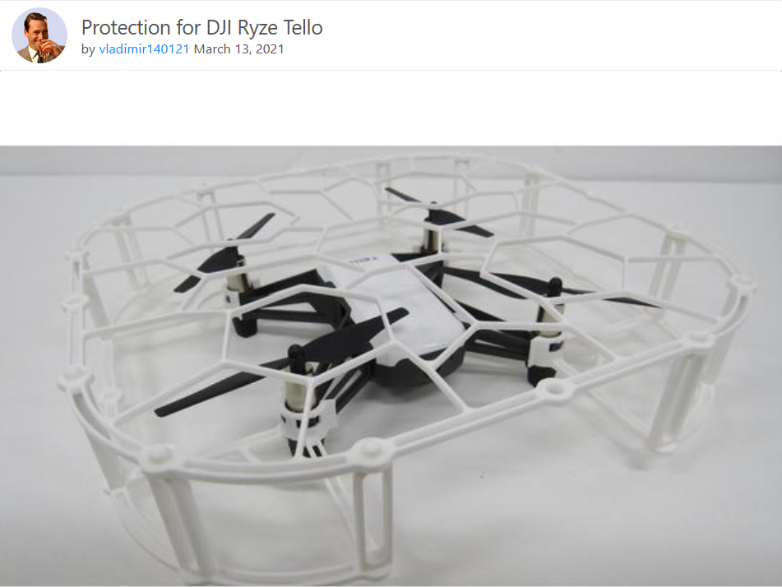
Изготовление опытного образца
Для проверки идеи был произведен поиск готовых решений в сети Интернет и на сайте thingiverse.com обнаружена 3Д модель похожей «клетки».
Поскольку Ryze Tello несколько отличается по размерам от Пионер Мини, модель была изменена под размеры Пионера и напечатана.

Slide 6
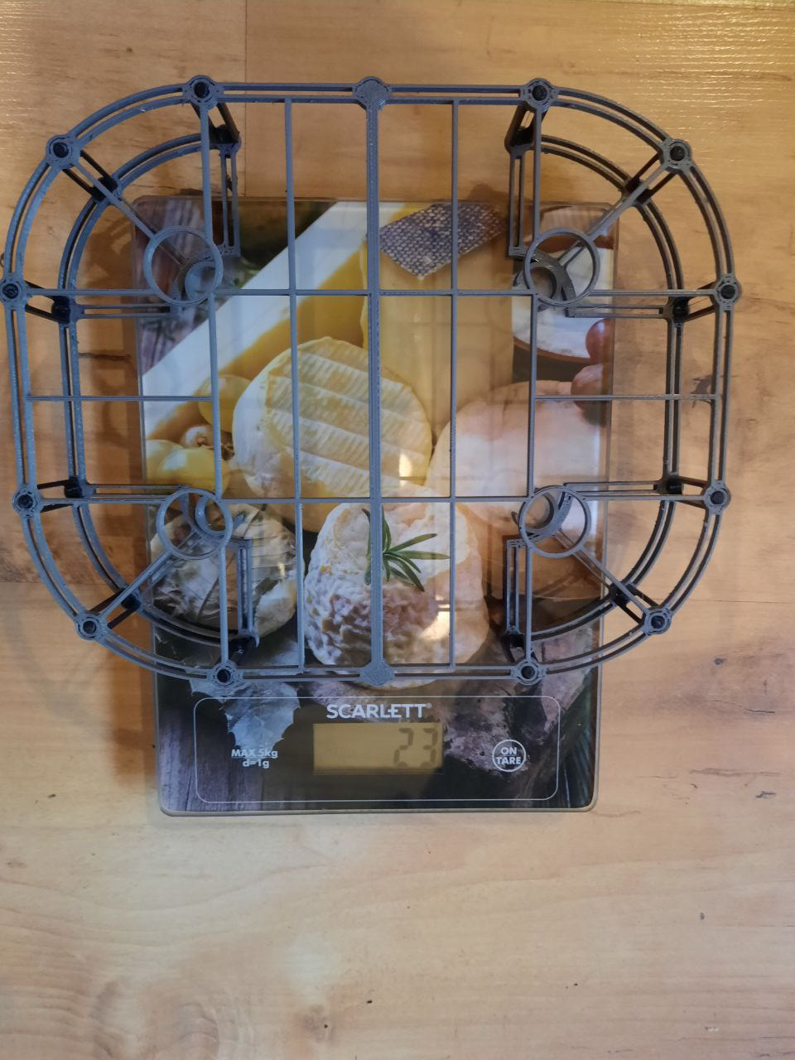
Недостатки опытной модели
Основной недостаток, который выявился, это большая масса опытной модели – 23 грамма.
С установленной защитой квадракоптер не мог нормально летать, полетное время составило менее одной минуты.
Было принято решение конструировать свою защиту, по мотивам опытной модели но с минимальной массой.

Slide 7
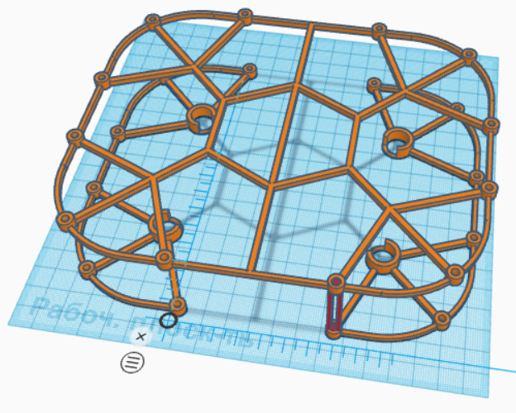
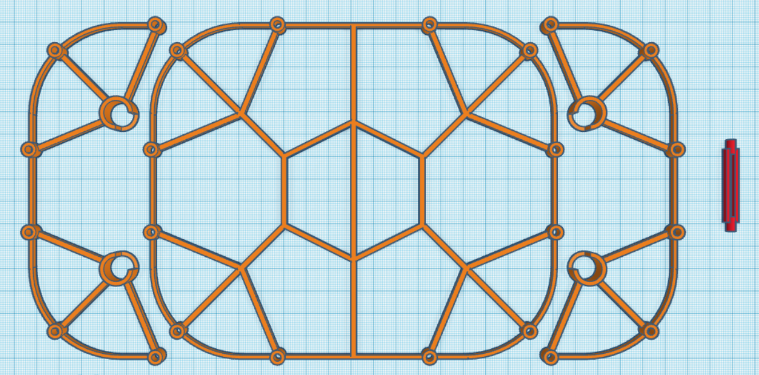
Создание 3Д модели
Модель создавалась в облачном редакторе tinkercad, полностью с нуля. Результат выглядит примерно вот так:
Нижние части
(2 шт зеркальные)
Стойка(12 шт)
Верхняя часть (1 шт)

Slide 8
Печать 3Д модели и сборка
Опытный образец напечатан на 3Д принтере из PLA пластика. При эксплуатации следует учитывать, что PLA пластик имеет невысокую теплостойкость, начинает размягчаться уже при 50*, поэтому не стоит оставлять квадрокоптер с такой защитой под прямыми солнечными лучами либо транспортировать в условиях высоких температур. Сборка клетки не представляет сложности: необходимо установить вертикальные стойки в предназначенные для этого отверстия верхней части и установить на них половинки нижней. Несмотря на то что стойки держатся в отверстиях самостоятельно, необходимо закрепить их каплей цианакрилового клея (суперклей), чтобы клетка обрела жесткость.

Slide 9
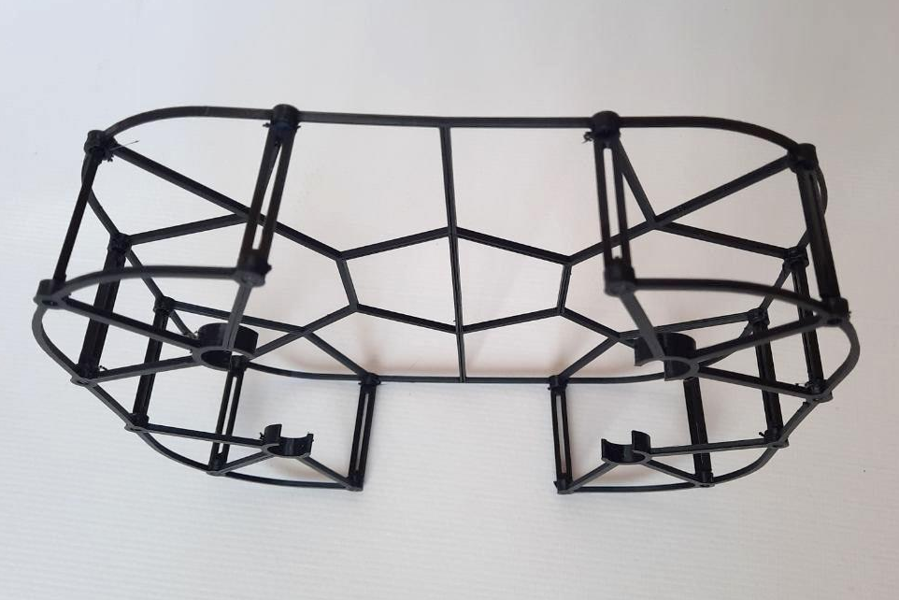
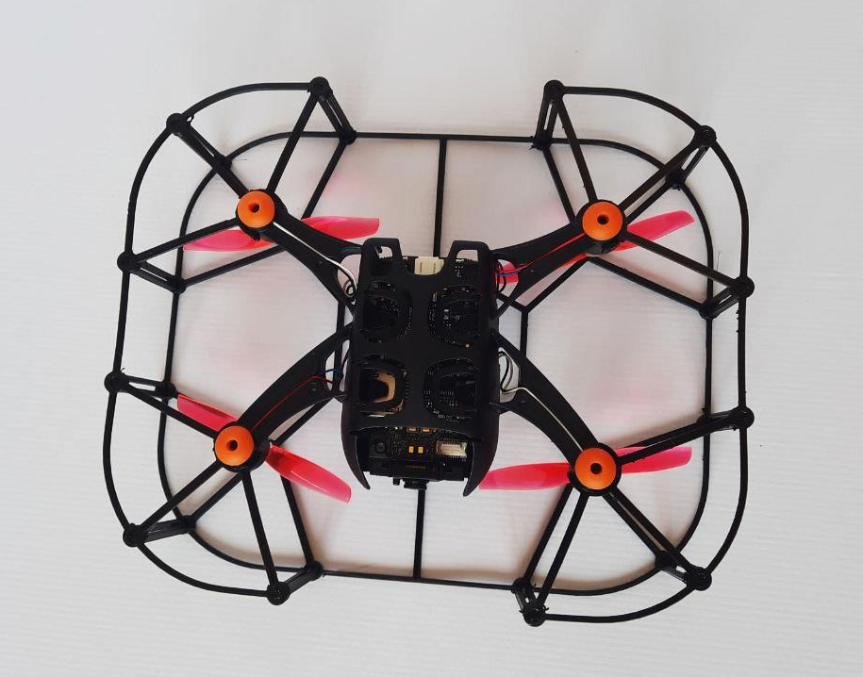
Результат

Slide 10
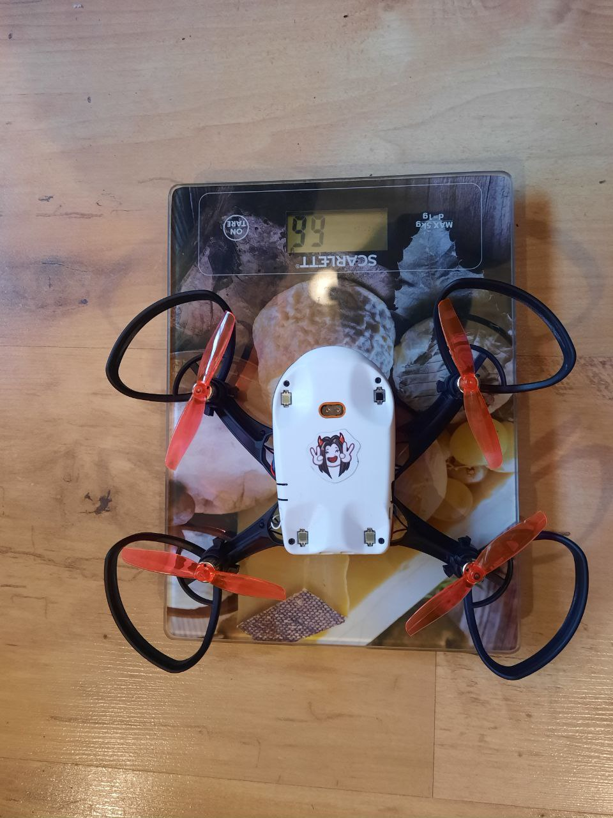
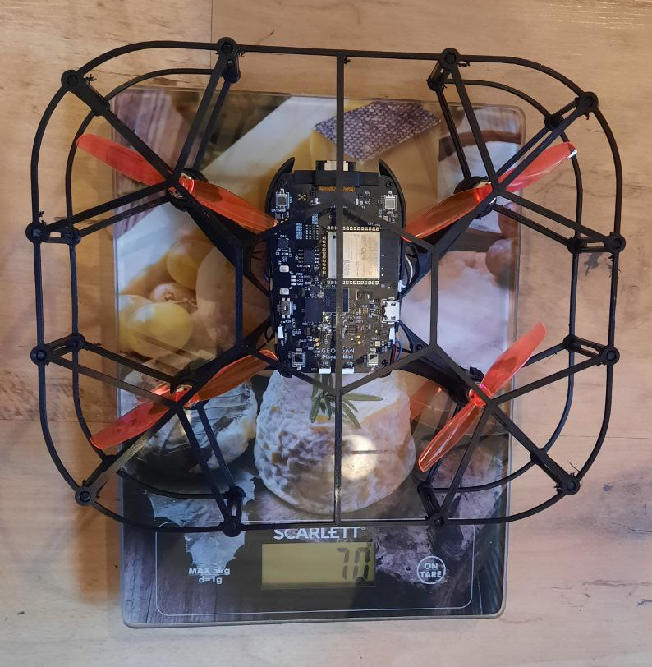
Лётные испытания
Испытания показали работоспособность данной модели. Прирост массы квадрокоптера с учетом снятой верхней крышки составил всего 4 грамма. Такую массу Пионер Мини в состоянии поднять и выполнять полеты.

Slide 11
Выводы
Сконструированная модель защитной клетки выполняет свои функции в достаточной мере, позволяет не опасаться столкновения квадрокоптера с защитным ограждением, стенами, потолком, элементами трассы, людьми. Минусом применения является дополнительная взлетная масса, уменьшающая полетное время. Однако данным недостатком можно пренебречь во многих реальных ситуациях использования.
Данная модификация, как мы считаем, будет востребована при эксплуатации в учебных заведениях без специально оборудованного места для полетов.

